Slide 1
TECNICAS DE PROGRAMACION
Programa Introductorio a la informatica del computador

Slide 2
¿Que es Programar?
En el lenguaje comun, Programar es establecer o planificar el programa de una serie de actividades puede ser de la vida cotidiana.
Pero programar en informatica es dar instrucciones necesarias a una maquina para que realice su funcion de manera automatica.
La programación informática o programación algorítmica, acortada como programación, es el proceso de diseñar, codificar, depurar y mantener el código fuente de programas de computadora.
El código fuente es escrito en un lenguaje de programación sea: (C, C++, Java, Visual Basic, Basic, Python etc).

Slide 3
Tipos de lenguajes de Programacion
Existen diversas orientaciones de programacion como ser Programacion estructurada, Programacion Orientada a Objetos, Programacion Orientada a Eventos (accion de un boton), Programacion Visual (para entorno visual), etc.
Cada una de ellas tiene un area de aplicación especifica. Gran parte de los programas aplicables en ingenieria electronica y otros.

Slide 4
¿Que es un Algoritmo?
Es un conjunto prescrito de instrucciones o reglas bien definidas, ordenadas y finitas que permite llevar a cabo una actividad mediante pasos sucesivos que no generen dudas a quien deba hacer dicha actividad.
En matemáticas, lógica, ciencias de la computación y disciplinas relacionadas es muy usada la logica algoritmica.
Algunos ejemplos en matemática son el algoritmo de multiplicación, para calcular el producto, el algoritmo de la división para calcular el cociente de dos números, el algoritmo de Euclides para obtener el máximo común divisor de dos enteros positivos, o el método de Gauss para resolver un sistema de ecuaciones lineales.
En términos de programación, un algoritmo es una secuencia de pasos lógicos que permiten solucionar un problema.

Slide 5
Comprension de un problema. I
Este es uno de los obstaculos mas dificiles de sortear que se presentan a programadores noveles o novatos.
Basicamente consiste en “saber lo que se requiere” a fin de encontrar una forma de obtenerlo.
Tambien implica superar el dificil primer paso o “¿como arranco?”.
Lo primero que debe preggguntarse el programador es:
“¿Que quiero y que tengo y que me falta?”.
Es decir, determinar claramente los extremos del proceso, que podemos clasificar en: Objetivos y datos.
Objetivos: esto surge de los requerimientos o del enunciado. Es posible que no aparezcan claramente. Si es el caso, no se debe avanzar hasta clarificarlo.
Esto responde a la pregunta “¿Que quiero?”.

Slide 6
Comprension de un problema. II
Datos:
El enunciado mismo del problema suele incorporar los datos necesarios para su resolucion, pero es importante no dejarse engañar por la posible presencia de datos innecesarios o superfluos que pueden llevar a confusion, separando los datos utiles de los inutiles.
Observemos el siguiente caso:
Un ejercito desea bombardear un objetivo. Se conoce la distancia entre el cañon y el objetivo, la elevacion y la velocidad inicial de la bala.
Ademas no hay viento.
Se aplica las formulas de tiro parabolico, para calcular el angulo de disparo.
Sin embargo el disparo fallo. ¿porque fallo?
Ocurre que hay un dato encubierto que conduce a un dato faltante o no tenido en cuenta.
El objetivo se encuantra a una altitud sobre el nivel del mar de 4300 mt. Alli la densidad del aire es mucho menor y por lo tanto el calculo de tiro parabolico debe ser corregido, dado que la bala se frena menos y el disparo resulta largo o mas alla de la distancia calculada.

Slide 7
IMPORTANCIA DE LA DIAGRAMACION
Existen muchos programadores que acostumbran a sentarse directamente frente a la consola y encarar en ese momento el problema, aparentemente, dejando de lado o pasando por alto el proceso de diagramacion.
Esto es posible cuando la experiencia del programador y la simplicidad del problema a resolver lo permiten . Pero debe tenerse en cuenta que el proceso de diagramacion no se esta omitiendo, sino que se esta llevando a cabo mentalmente.
Esta es una costumbre un tanto riesgosa dado que puede llevar al programador a quedarse mirando una pantalla en blanco y sin saber que hacer.
El diagrama tiene ademas la funcion de documentacion de la logica del programa. Este es entonces un documento que permitira al lector comprender mas facilmemte el programa. “Cualquiera puede entenderlo”.

Slide 8
Diagrama de Flujo Tallarin
Los diagramas de flujo tradicionales disponian de formas o esquemas para diversas aplicaciones que estaban enlazados mediante “lineas de flujo” que marcaban el camino a seguir.
La diversidad de formas, asi como la presencia indiscriminada de lineas de flujo producia diagramas dificiles de entender y de seguir.
Las lineas de flujo no disponian de ningun tipo de limitacion debido al abuso del “salto incondicional” o sentencia goto. En estos diagramas se podian observar los entrecruzamientos de las lineas de flujo que dan un aspecto caotico al diagrama, y justifican el apodo de “programas tallarin” a los programas producidos de esta manera.
A medida que el hardware iba evolucionando, tambien lo hacian los programas y aumentaba la complejidad del software que paso, ademas, a ser un producto qenerico de distribucion masiva.

Slide 9
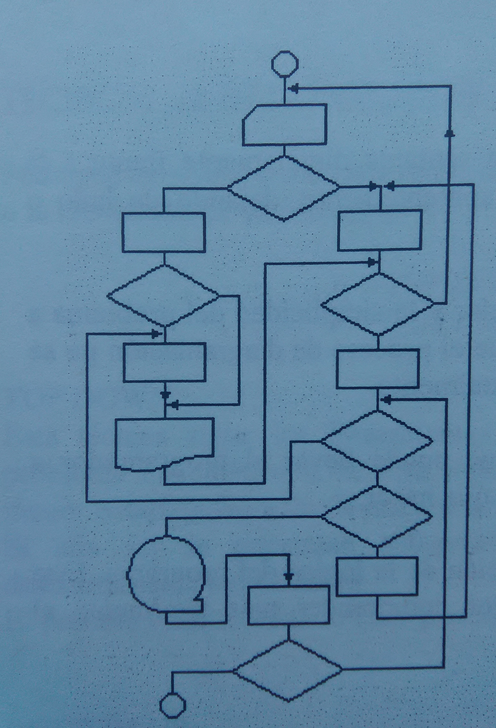
Diagrama Tallarin

Slide 10
Diagramas de Chapin o Nassi
El diagrama de chapin es un modo grafico de representar algoritmos en forma de diagrama de flujo, siendo su proposito principal crear la estructura logica para un programa.
En los diagramas chapin desaparecen las lineas de flujo de los tradicionales tallarines.
Existen programas graficos como el Smartdraw, dedicados a la construccion de diagramas de chapin.
Incluso programas generadores de codigo basico a partir del diagrama.

Slide 11
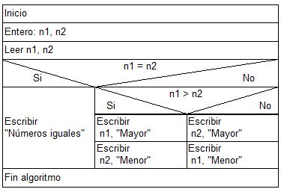
Diagrama Chapin

Slide 12
CICLO DE VIDA DEL SOFTWARE
En este contexto, hasta el momento de ser finalmente descartado por obsoleto, el software paso a presentar el ciclo de vida .
Luego de la etapa de desarrollo y aceptacion, y una vez puestos en el mercado, los programas eran frecuentemente modificados.
Esto se debia a dos causas posibles:
. correccion de errores detectados tardiamente.
. Modificacion del software a fin de obtener versiones mejoradas.
En cualquiera de los dos casos, la modificacion de los programas tallarin se hacia muy problemática. Dada la intrincada vinculacion de sus secciones, una modificacion producia efectos indeseados en otro lugar del programa.

Slide 13
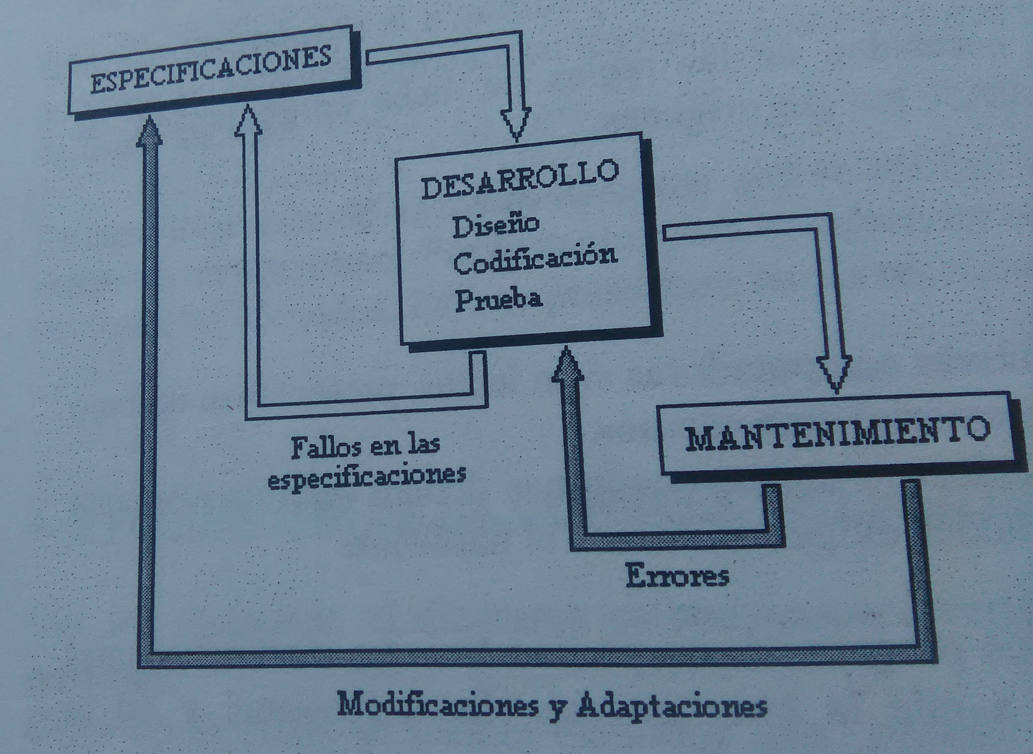
Diagrama de vida de un Software

Slide 14
Diagrama de Flujo o Actividades
El diagrama de flujo o diagrama de actividades es la representación gráfica del algoritmo o proceso. Se utiliza en disciplinas como programación, economía, procesos industriales y psicología cognitiva.
En Lenguaje Unificado de Modelado (UML), un diagrama de actividades representa los flujos de trabajo paso a paso de negocio y operacionales de los componentes en un sistema. Un diagrama de actividades muestra el flujo de control general.
Indica el flujo entre pasos que mueven elementos físicos (p. ej., gasolina) o energía (p. ej., presión). Los cambios adicionales permiten al diagrama soportar mejor flujos de comportamiento y datos continuos.
Estos diagramas utilizan símbolos con significados definidos que representan los pasos del algoritmo, y representan el flujo de ejecución mediante flechas que conectan los puntos de inicio y de fin del proceso.

Slide 15
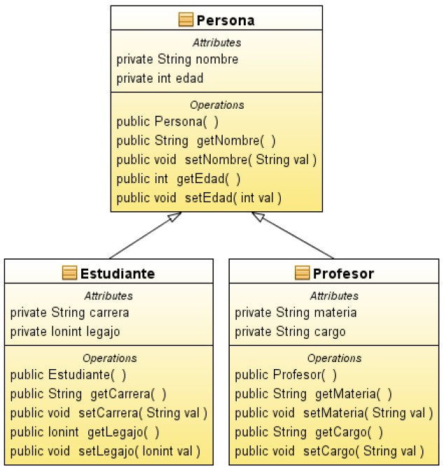
Diagrama UML ()

Slide 16
Ventajas de los diagramas de flujo y los diagramas UML
* Ayudan a ilustrar modelos y a conectar ideas para aumentar nuestra productividad en el entorno profesional e incentivar nuestra creatividad.
* Favorecen la comprensión del proceso al mostrarlo como un dibujo. El cerebro humano reconoce muy fácilmente los dibujos. Un buen diagrama de flujo reemplaza varias páginas de texto.
* Permiten identificar los problemas y las oportunidades de mejora del proceso. Se identifican los pasos, los flujos de los reprocesos, los conflictos de autoridad, las responsabilidades, los cuellos de botella, y los puntos de decisión.
* Muestran las interfaces cliente-proveedor y las transacciones que en ellas se realizan, facilitando a los empleados el análisis de las mismas.
* Son una excelente herramienta para capacitar a los nuevos empleados y también a los que desarrollan la tarea, cuando se realizan mejoras en el proceso.
* Al igual que el pseudocódigo, el diagrama de flujo con fines de análisis de algoritmos de programación puede ser ejecutado en un ordenador, con un IDE como Free DFD.

Slide 17
Tecnicas de Desarrollo de Algoritmos
La programacion estructurada utiliza un numero limitado de estructuras de control que minimizan la complejidad de los problemas y que reducen errores.
Tecnicas De Desarrollo De Algoritmos:
Podemos mencionar dos metodologias basicas de encarar el desarrollo de un algoritmo o resolucion de un problema.
TOP DOWN: Esta tecnica sigue los lineamientos en los que se expresa que un problema matematico o de otra indole debe ser descompuesto en sub-problemas de menor complejidad a fin de encarar cada uno de ellos en forma individual.
Si aun asi se presentan sub-problemas demasiado complejos, estos deben ser descompuestos nuevamente.
BOTTOM UP: Esta tecnica sugiere el proceso inverso. Se toma solo una fraccion del problema y se expande, probandola en cada paso a fin de verificar la correccion del desarrollo. “Setoma todo en uno y es mas dificil”.
Cada nuevo paso le incorpora un grado de complejidad a lo ya realizado.

Slide 18
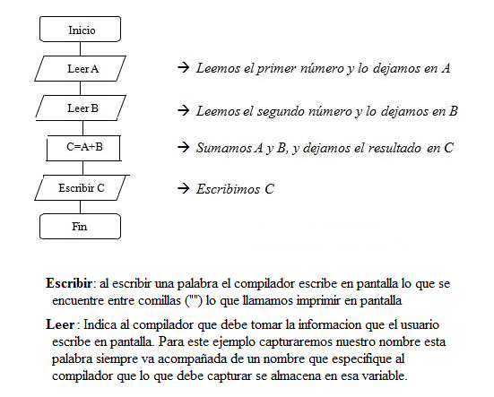
Ejemplo de Diagrama de Flujo (Programacion Tallarin)

Slide 19
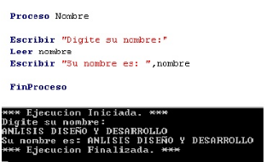
Ejemplo Agoritmico con codigo
(Lectura “ingresar”/ Escritura de datos “salida o mostrar”)

Slide 20
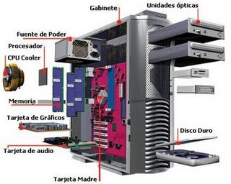
ESTRUCTURA DEL COMPUTADOR “OBJETIVO DE APRENDIZAJE”

Slide 21
Objetivo de aprendizaje de la estructura del computador
El objetivo de aprender a ubicar las partes de un computador es con el fin de que el programador tenga conocimiento de cada uno de sus elementos y su funcionamiento.
Una de las partes importantes relacionadas a la programacion es que el programador debe conocer ademas de el hardware de la maquina, la estructura interna de un microprocesador y su funcionamiento, debido a que alli es donde se hacen las operaciones logicas o binarias en cada registro del procesador.

Slide 22
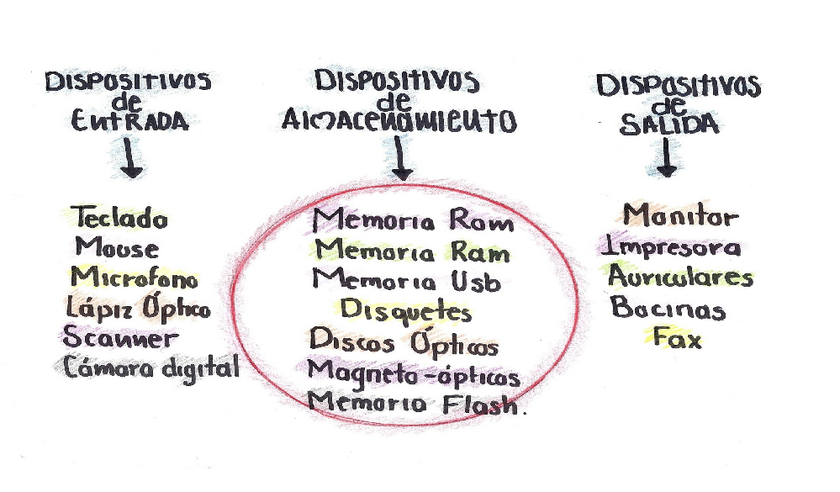
DISPOSITIVOS
ENTRADA / SALIDA / ALMACENAMIENTO

Slide 23
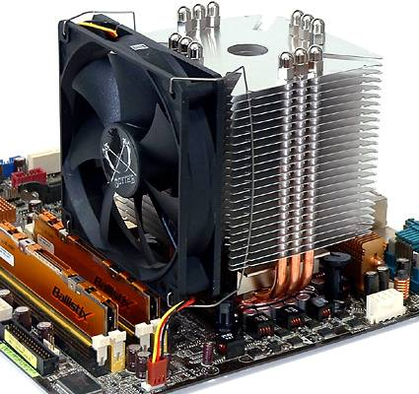
Cooler o Refrigerador de Pc

Slide 24
Cooler o Ventilador de Pc
Es un ventilador utilizado en los gabinetes de computadoras y otros dispositivos electrónicos para refrigerarlos. Este dispositivo normalmente saca el aire caliente desde el interior.
Los coolers son utilizados especialmente en las fuentes de energía. Hoy día también se incluyen coolers adicionales para el microprocesador y placas que pueden sobrecalentarse. Incluso a veces son usados en distintas partes del gabinete para una refrigeración general.
Los coolers, suelen ser ruidosos en la computadora. Por esta razón, deben mantenerse limpios, aceitados y ser de buena calidad. Los viejos ventiladores podían producir sonidos de hasta 50 decibeles, en cambio, los actuales están en los 20 decibeles.
Por lo general los coolers en las computadoras de escritorio están continuamente encendidos, en cambio en las computadoras portátiles suelen prenderse y apagarse automáticamente dependiendo de las necesidades de refrigeración (por una cuestión de ahorro energético).
Los coolers nunca deben ser obstruidos con ningún objeto, pues esto puede causar un sobrecalentamiento en la computadora

Slide 25
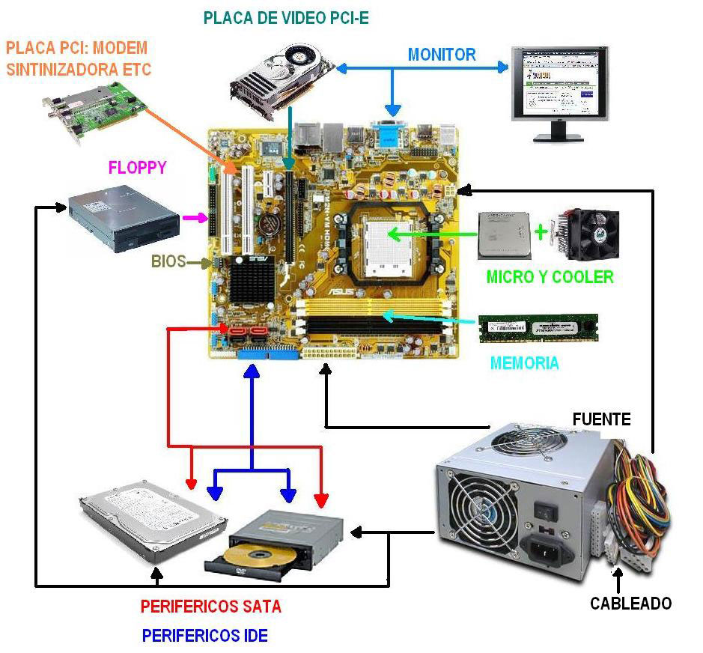
Placa Madre (Mother Board)

Slide 26
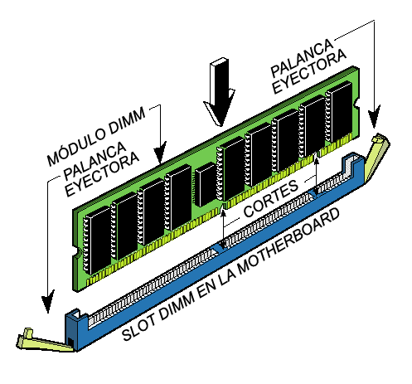
Memoria Ram (Memoria Aleatoria)

Slide 27
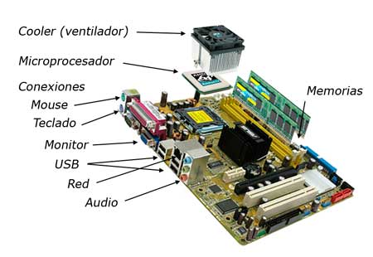
Coneccion Memoria Ram

Slide 28
Disco Duro o Hard Disk
En informática, la unidad de disco duro o unidad de disco rígido (en inglés: Hard Disk Drive, HDD) es el dispositivo de almacenamiento de datos que emplea un sistema de grabación magnética para almacenar archivos digitales.
Se compone de uno o más platos o discos rígidos, unidos por un mismo eje que gira a gran velocidad dentro de una caja metálica sellada. Sobre cada plato, y en cada una de sus caras, se sitúa un cabezal de lectura/escritura que flota sobre una delgada lámina de aire generada por la rotación de los discos. Es memoria no volátil.

Slide 29
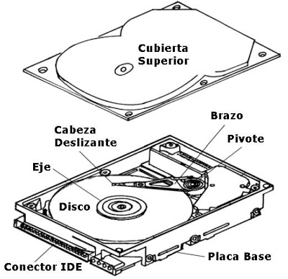
Disco Duro

Slide 30
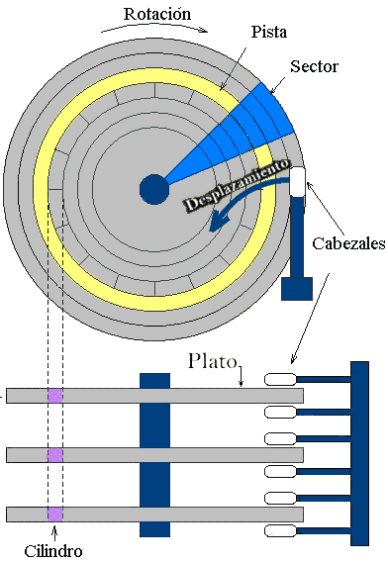
Particiones Disco Duro

Slide 31
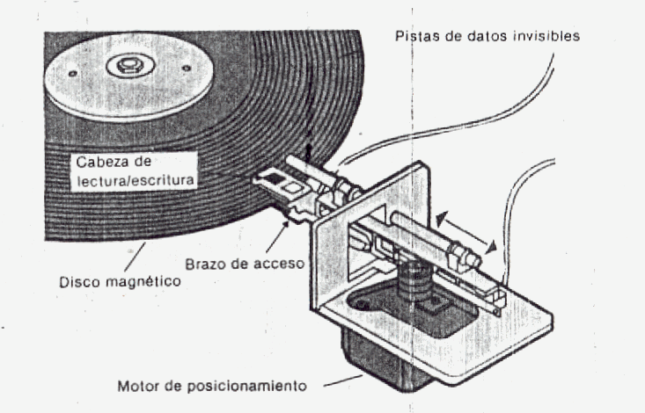
Almacenamiento en Dispositivo Magnetico

Slide 32
Modos de Grabacion Magnetica
En un disco fonográfico, la música se almacena en un surco continuo que sigue una trayectoria espiral hacia el centro del disco. Pero en un disco magnético no hay surcos. En vez de ello, los datos se almacenan, en todos los discos, en varios círculos concéntricos invisibles llamados pistas. Estas pistas, como los anillos de un árbol, comienzan en el borde exterior del disco y continúan hacia el centro sin tocarse jamás. Todas las pistas están numeradas.
Un motor hace girar el disco rápidamente. Los datos se graban en las pistas de la superficie del disco en movimiento y se leen de esa superficie, por medio de una o más cabezas de lectura/escritura. Si se utiliza un disco flexible, la cabeza está en contacto con el disco. Si se emplean discos duros, la cabeza vuela sobre un cojín de aire unas cuantas micras por encima de la superficie.
Cuando están empacados juntos varios discos, se utilizan varios brazos de acceso y cabezas de lectura/escritura. Los datos se graban en forma de pequeñas marcas magnéticas en la superficie del disco. Una marca —que equivale a un uno— está magnetizada en una dirección y la que corresponde a un cero, en otra.

Slide 33
Modos de Grabacion Magnetica
Para representar los datos se utilizan los códigos BCD de siete u ocho bits. Al grabar datos nuevos en un disco se borran los datos grabados previamente en ese lugar, pero de otra manera las marcas magnéticas permanecen allí por tiempo indefinido. La lectura de los datos grabados se logra al pasar las marcas magnetizadas por debajo de una cabeza de lectura, en la cual inducen pulsos eléctricos.
Cuantas más superficies tenga un sistema de disco, mayor será su capacidad de almacenamiento. Por ejemplo, los primeros sistemas de disco flexible estaban diseñados de tal manera que sólo grababan datos en una superficie del disco. El acceso a la superficie de estos discos de un solo kido se logra a través de una ranura o ventana en uno de los lados de la funda. Pero los sistemas posteriores se hicieron para utilizar discos flexibles de dos kidos que tienen ranuras para ambas superficies. Naturalmente, la capacidad de almacenamiento de un disco de dos caras es casi el doble de la de los discos de un solo lado.Cuantas más superficies tenga un sistema de disco, mayor será su capacidad de almacenamiento. Por ejemplo, los primeros sistemas de disco flexible estaban diseñados de tal manera que sólo grababan datos en una superficie del disco. El acceso a la superficie de estos discos de un solo kido se logra a través de una ranura o ventana en uno de los lados de la funda. Pero los sistemas posteriores se hicieron para utilizar discos flexibles de dos kidos que tienen ranuras para ambas superficies. Naturalmente, la capacidad de almacenamiento de un disco de dos caras es casi el doble de la de los discos de un solo lado.

Slide 34
Netbook y Notebook
Una de las diferencias notables entre notebook y netbooks son las siguientes:
las netbooks al tener que contener todos sus elementos físicos y de hardware en un espacio reducido, se ven afectadas en otros aspectos, ya que por ejemplo este tipo de computadoras subportátiles no cuentan con unidades ópticas para lectura y escritura de CDs y DVDs.
Este factor muchas veces incita al consumidor a optar por una notebook, la cual incluye lectograbadora de medios ópticos, aunque con los nuevos tipos de almacenaje, cada vez son más los usuarios que eligen resguardar el material en tarjetas de memoria o pendrives, que pueden ser conectados sin inconvenientes a la netbook.
Nota: Todo lector trabaja magneticamente.

Slide 35
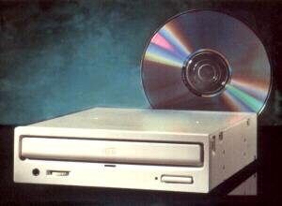
DISCO OPTICO

Slide 36
DISCOS OPTICOS
Los discos ópticos presentan una capa interna protegida, donde se guardan los bits mediante distintas tecnologías, siendo que en todas ellas dichos bits se leen merced a un rayo láser incidente. Este, al ser reflejado, permite detectar variaciones microscópicas de propiedades óptico-reflectivas ocurridas como consecuencia de la grabación realizada en la escritura. Un sistema óptico con lentes encamina el haz luminoso, y lo enfoca como un punto en la capa del disco que almacena los datos.
Las tecnologías de grabación (escritura) a desarrollar son:
Por moldeado durante la fabricación, mediante un molde de níquel (CD-ROM y DVD ROM),
Por la acción de un haz láser (CD-R y CD-RW, también llamado CD-E),
Por la acción de un haz láser en conjunción con un campo magnético (discos magneto-ópticos - MO).

Slide 37
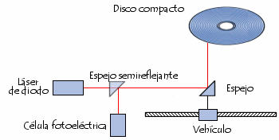
Esquema Grabacion Optica

Slide 38
DISCOS OPTICOS /MAGNETICOS
Los discos ópticos tienen las siguientes características, confrontadas con los discos magnéticos:
Los discos ópticos, además de ser medios removibles con capacidad para almacenar masivamente datos en pequeños espacios -por lo menos diez veces más que un disco rígido de igual tamaño- son portables y seguros en la conservación de los datos (que también permanecen si se corta la energía eléctrica). El hecho de ser portables deviene del hecho de que son removibles de la unidad.
Asimismo, tienen bajo costo por byte almacenado. Los CD-ROM se copian (producen) masivamente
La mayor capacidad de los discos ópticos frente a los magnéticos se debe al carácter puntual del haz láser incidente, y a la precisión del enfoque óptico del láser. Ello permite que en una pista los bits estén más juntos (mayor densidad lineal), y que las pistas estén más próximas (más t.p.i)
Los CD son más seguros en la conservación de los datos, dado que la capa que los almacena es inmune a los campos magnéticos caseros, y está protegida de la corrosión ambiental, manoseo, etc., por constituir un "sandwich" entre dos capas transparentes de policarbonato.

Slide 39
ALMACENAMIENTO OPTICO/MAGNETICO
Almacenamiento magnetico:
*Los datos se guardan de forma magnetica.
*Se ve afectada por el campo magnetico.
*Tiene alta capacidad de almacenamiento.
*No utiliza laser para escritura/lectura de datos.
*Los dispositivos magneticos son: Disco duro, Disquete,Cintas Magneticas.
Almacenamiento optico:
*Almacena los datos escritura/lectura opticamente por laser.
*No se ve afectado por el campo magnetico.
*Tienen menos almacenamiento en el disco duro.
*El acceso a la informacion es alta en comparacion a los disquete.
*Dispositivos de almacenamiento: CD-ROM, CD- R, CD – RW, DVD etc.

Slide 40
ROM (Memoria de solo lectura)
La memoria de sólo lectura, conocida también como ROM (acrónimo en inglés de read-only memory), es un medio de almacenamiento utilizado en ordenadores y dispositivos electrónicos, que permite solamente la lectura de la información y no su escritura, independientemente de la presencia o no de una fuente de energía.
Los datos almacenados en la ROM no se pueden modificar, o al menos no de manera rápida o fácil son datos de fabrica. Se utiliza principalmente en su sentido más estricto, se refiere solo a máscara ROM -en inglés, MROM- (el más antiguo tipo de estado sólido ROM), que se fabrica con los datos almacenados de forma permanente y, por lo tanto, su contenido no puede ser modificado de ninguna forma.
Sin embargo, las ROM más modernas, como EPROM y Flash EEPROM, efectivamente se pueden borrar y volver a programar varias veces, aun siendo descritos como "memoria de sólo lectura" (ROM).
EEPROM: Borrado Electrico Programable
EPROM: Borrado programable (Luz ultravioleta)

Slide 41
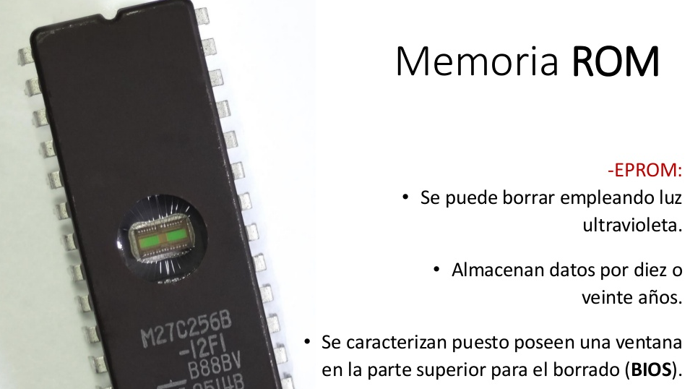
Memoria chip ROM Tipo EEPROM

Slide 42
Diferencia entre Disco Duro y Memoria Rom
El disco Duro, es un disco magnetico donde almacenamos foda la información de archivos y programas que necesitamos para trabajar. La Memoria ROM, que signiifica del ingles Read Only Memory, Memoria de “solo Lectura”, es una chip incrustado en la tarjeta madre de tu equipo que sirve para guardar los datos de la configuración del sistema, no está accesible para el uso del usuario, mientras que el disco duro si está accesible a las necesidades del ususario.
En informática, la unidad de Disco duro o unidad de disco rígido (en inglés: Hard Disk Drive, HDD) es el dispositivo de almacenamiento de datos que emplea un sistema de grabación magnética para almacenar archivos digitales.Se compone de uno o más platos o discos rígidos, unidos por un mismo eje que gira a gran velocidad dentro de una caja metálica sellada. Sobre cada plato, y en cada una de sus caras, se sitúa un cabezal de “lectura/escritura “ que flota sobre una delgada lámina de aire generada por la rotación de los discos. Es memoria no volátil.
La memoria de sólo lectura, conocida también como ROM (acrónimo en inglés de read-only memory), es un medio de almacenamiento utilizado en ordenadores y dispositivos electrónicos, que permite solamente la lectura de la información y no su escritura, independientemente de la presencia o no de una fuente de energía.

Slide 43
ARQUITECTURA DEL COMPUTADOR
PROGRAMACION JAVA NIVEL BASICO

Slide 44
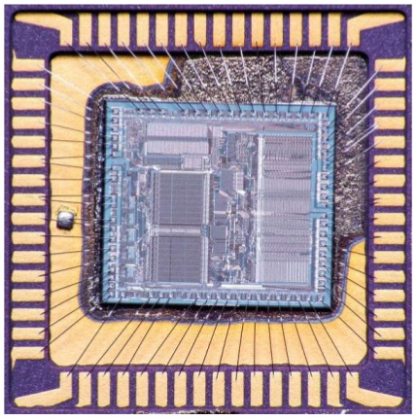
Microprocesador

Slide 45
Microprocesador estructura interna
Un microprocesador es una union de microcircuitos, cuyo elemento principal es el transistor.
En un solo microprocesador hay millones de transistores, que conmutan millones de veces por segundo.
Es usada la nanotecnologia o microtecnologia que trata de hacer que dispositivos del uso comun como capacitores, resistencias, transistores sean remplazados por elementos que se comportan del mismo modo.

Slide 46
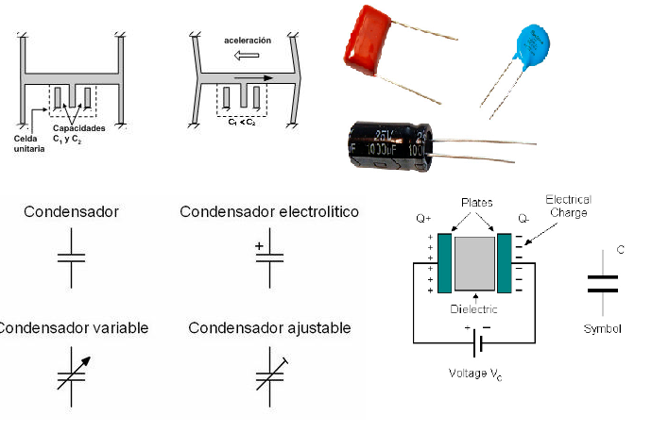
Nano tecnologia capacitiva en la actualidad

Slide 47
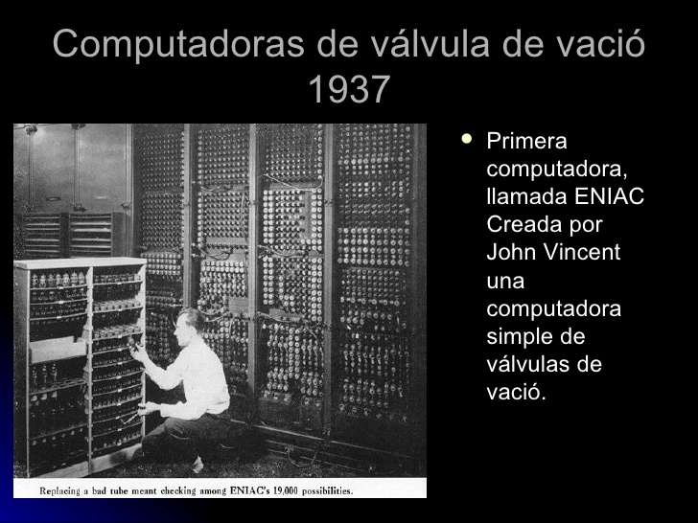
Primera computadora (Valvulas)

Slide 48
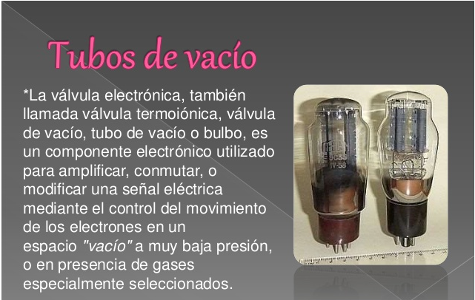
Tubos de Vacio (Sensor de iones)

Slide 49
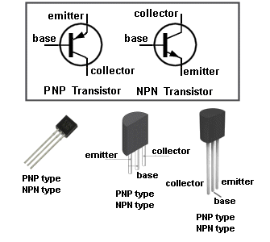
Evolucion con Transistores de silicio NPN / PNP

Slide 50
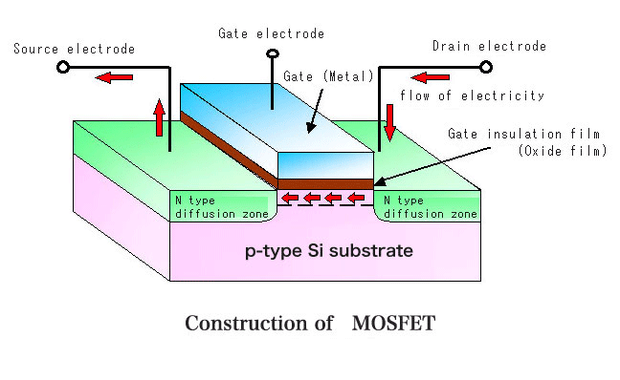
Transistores Mosfet (Puerta,Drenaje, Fuente)

Slide 51
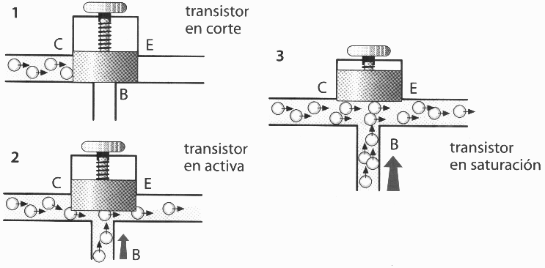
¿Como trabajan los transistores?

Slide 52
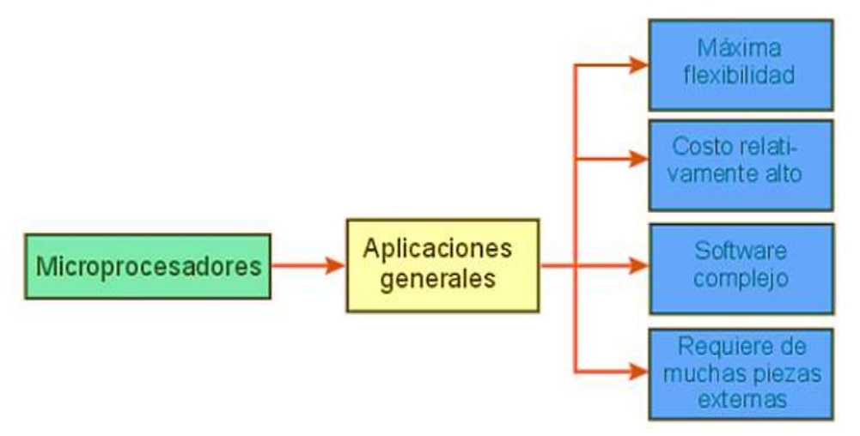
Concepto de Microprocesador

Slide 53
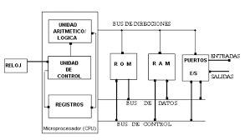
Arquitectura del Computador

Slide 54
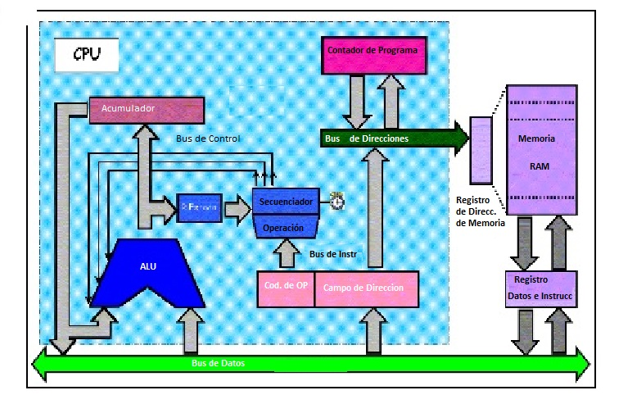
Arquitectura Interna del Microprocesador

Slide 55
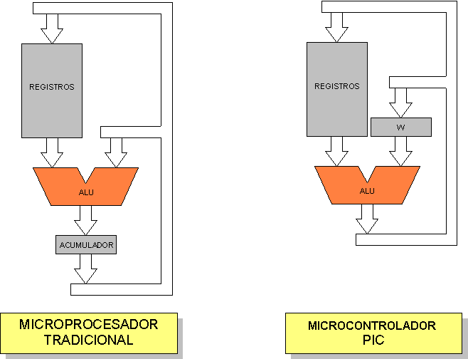
Diferencia entre Microcontrolador y Microprocesador

Slide 56
Registro de Trabajo (W) o Acumulador
Se puede observar que la principal diferencia entre ambos radica en la ubicación del registro de trabajo, que para los PIC’s se denomina W (Working Register), y para los tradicionales es el Acumulador (A).
En los microcontroladores tradicionales todas las operaciones se realizan sobre el acumulador. La salida del acumulador esta conectada a una de las entradas de la Unidad Aritmética y Lógica (ALU), y por lo tanto éste es siempre uno de los dos operandos de cualquier instrucción.

Slide 57
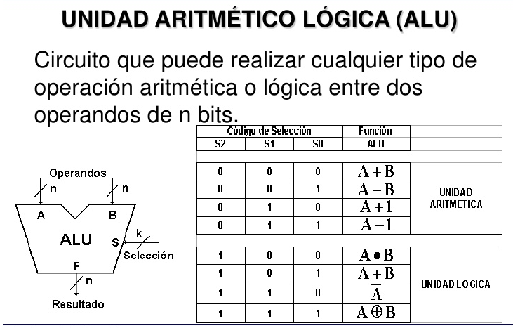
LOGICA ARITMETICA (ALU)

Slide 58
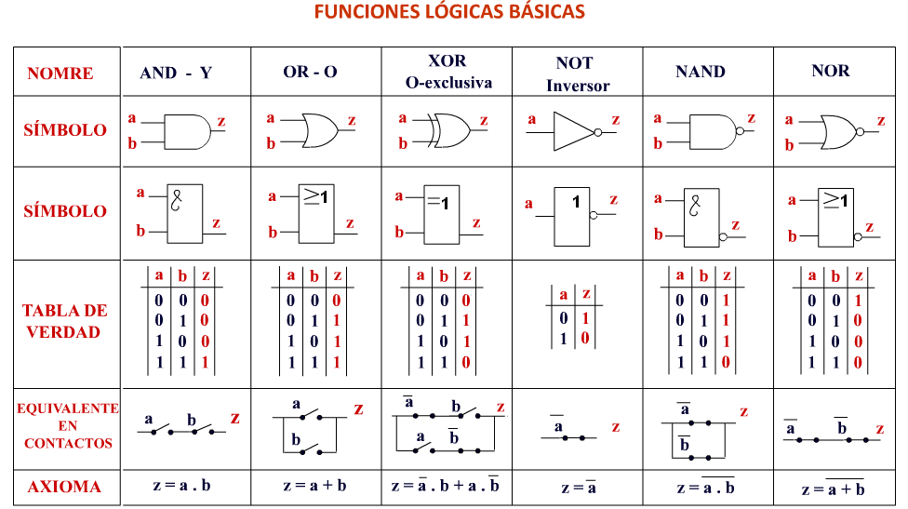
USO DE COMPUERTAS LOGICAS

Slide 59
Breve explicacion de su arquitectura
La arquitectura interna de un microprocesador hace referncia a la presencia y distribucion fisica de cada uno de sus componentes.
La gran mayoria siguen basados en la arquitectura de von newmann.

Slide 60
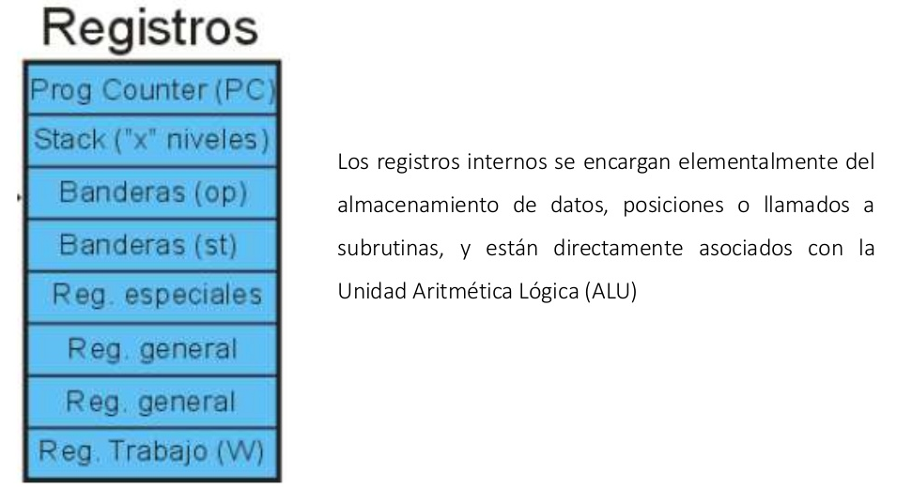
Tipos de Registros del Microprocesador

Slide 61
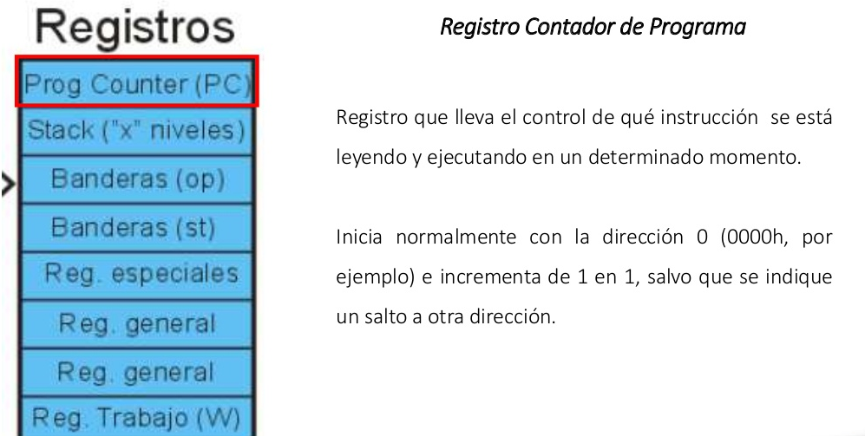
Registro Contador “<< i=i+1 >>” incrementa instrucciones

Slide 62
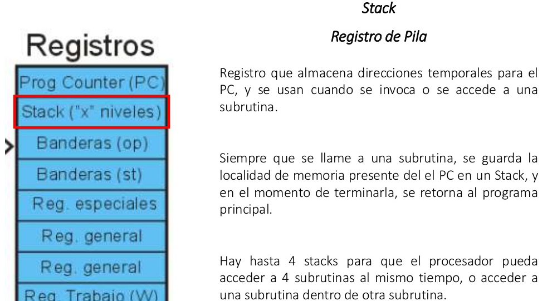
Stack Registro de Pila

Slide 63
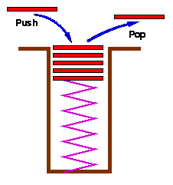
¿Que es un Stack?
Una pila (stack en inglés) es una lista ordenada o estructura de datos que permite almacenar y recuperar datos, el modo de acceso a sus elementos es de tipo LIFO (del inglés Last In First Out, «último en entrar, primero en salir») .
Para el manejo de los datos cuenta con dos operaciones básicas: apilar (push), que coloca un objeto en la pila, y su operación inversa, retirar (o desapilar, pop), que retira el último elemento apilado.

Slide 64
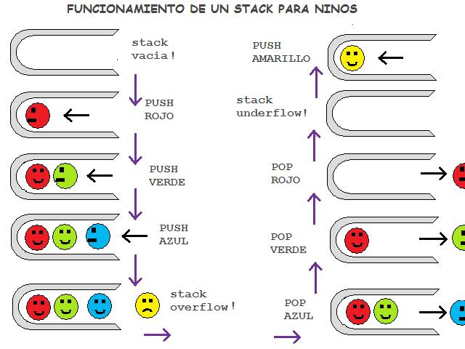
Ejemplo de Stack o Pila

Slide 65
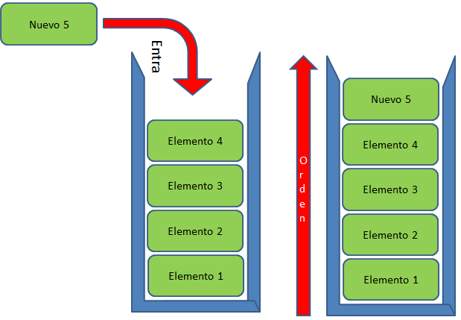
Orden de Entrada y Salida Stack

Slide 66
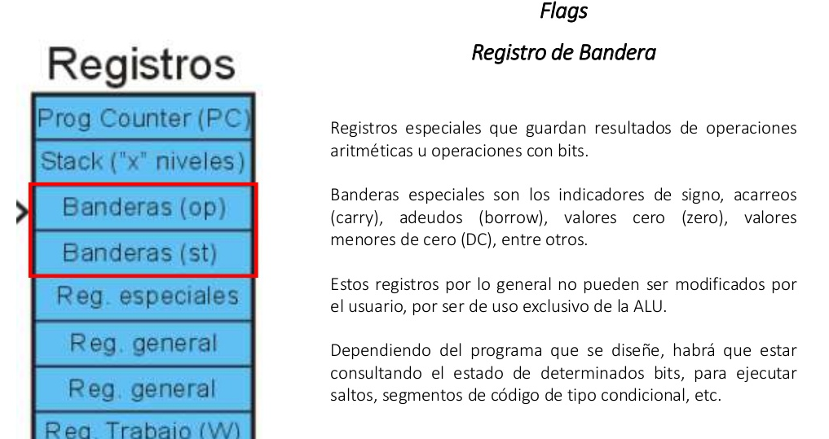
Registro de Banderas o Flags

Slide 67
Explicacion de Bandera o Flags
En programación, bandera (flag) se refiere a uno o más bits que son usados para almacenar un valor binario o código que tiene un significado asignado.
Dentro de los microprocesadores y otros dispositivos lógicos, las banderas son generalmente usadas para controlar o indicar el estado intermedio o final o resultado de diferentes operaciones.
Una bandera, puede ser para una resta, o para autos de carrera. Verifica si un auto a pasado.
ingresar numero1
ingresar numero2
si numero 2 es mayor que numero 1
Flag = 1; //al ser mayor doy por valido que si paso un numero mayor al 1
else flag = 0; //de lo contrario mi bandera me indica que no paso numero mayor
si flag = 1
resultado = numero2 - numero1 // se realiza si flag es 1 y sera positiva la resta
si flag = 0
resultado = numero1 - numero2 //dara numero negativo invierto numero

Slide 68
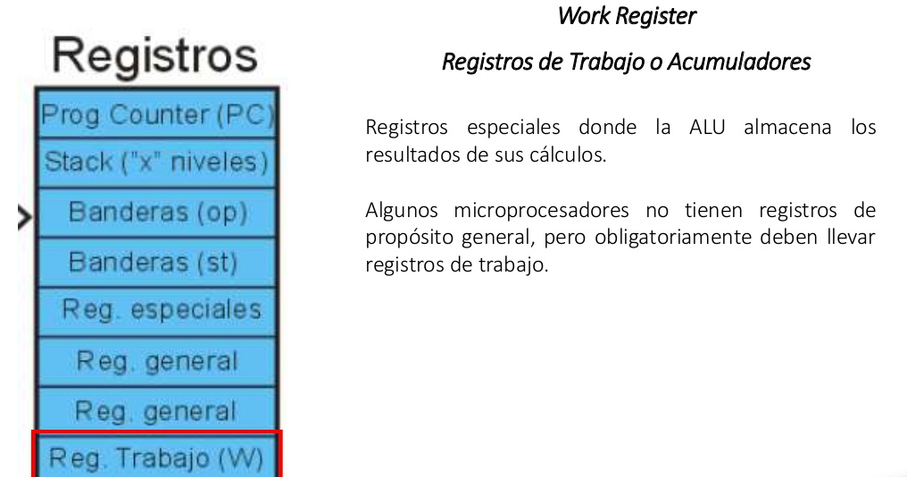
Registro de Trabajo o Acumulador

Slide 69
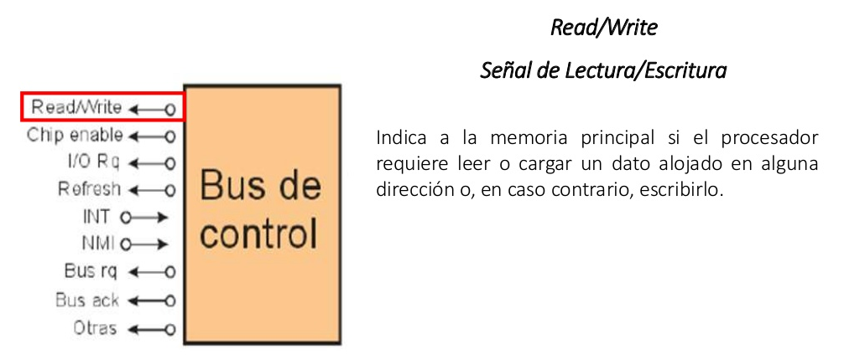
Funciones del Bus de Control

Slide 70
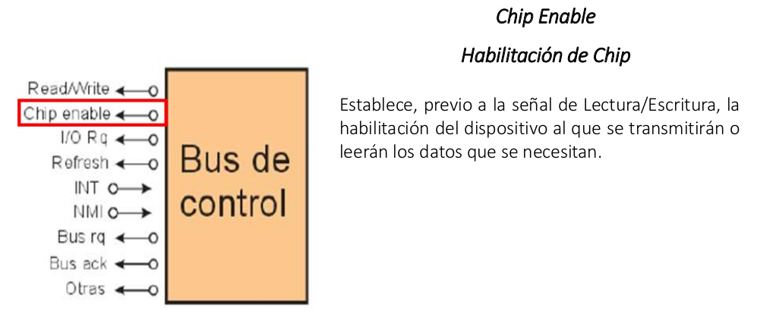
Funciones del Bus de Control

Slide 71
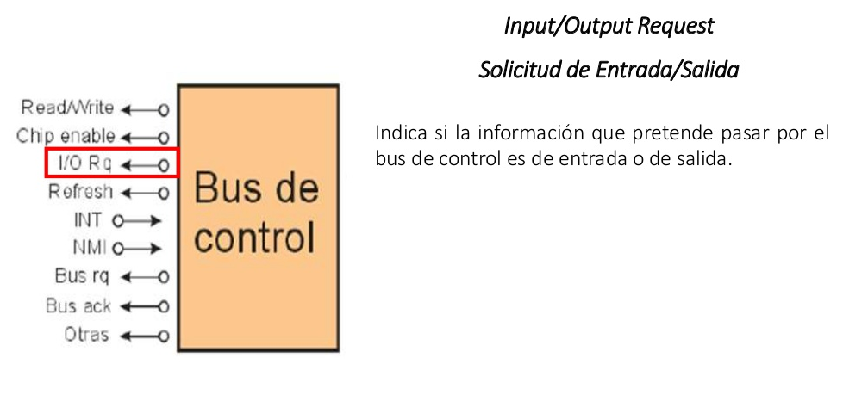
Funciones del Bus de Control

Slide 72
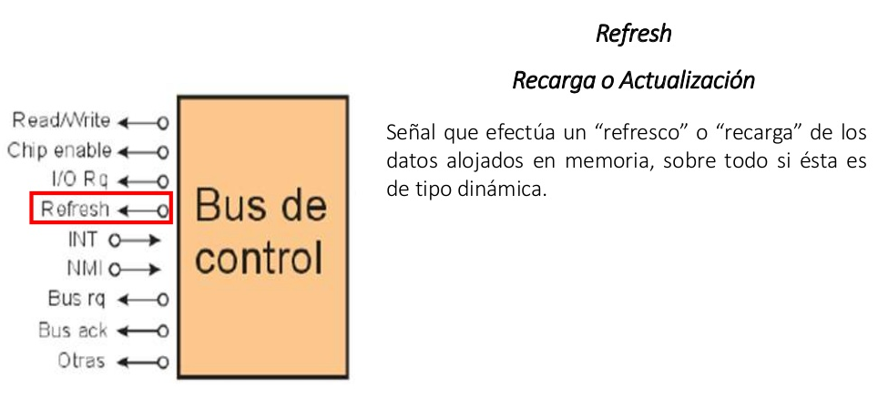
Funciones del Bus de Control

Slide 73
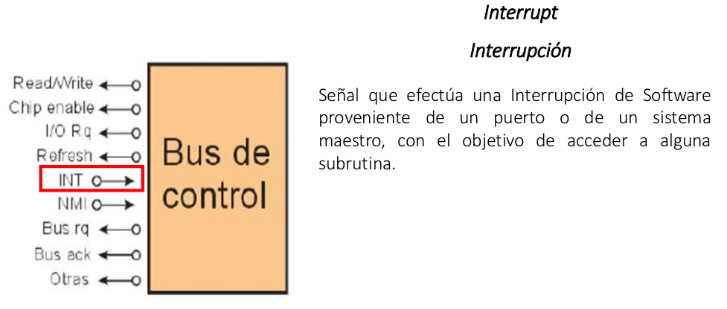
Funciones del Bus de Control

Slide 74
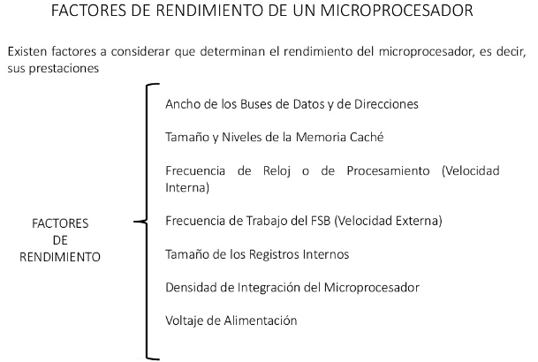
Factores de Rendimiento de un Microprocesador

Slide 75
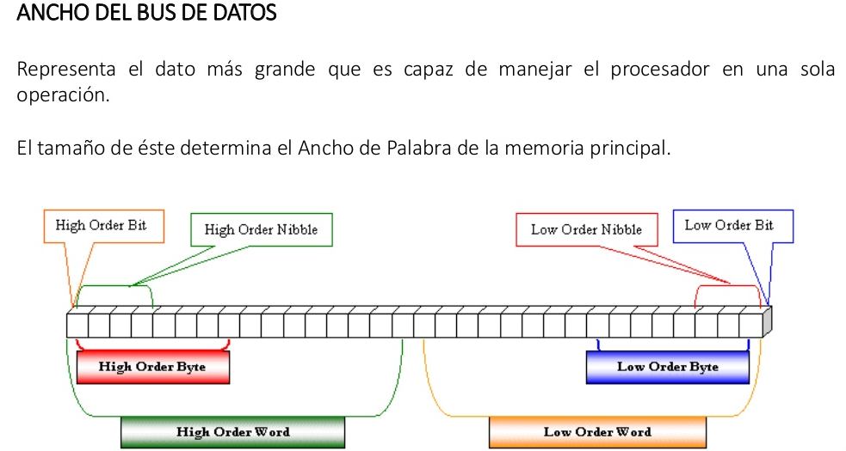
Factores de Rendimiento de un Microprocesador

Slide 76
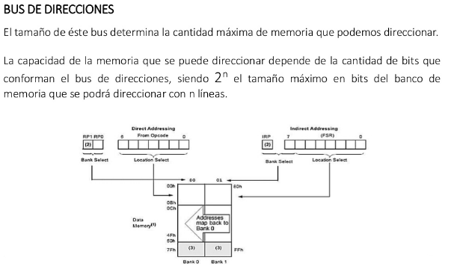
Bus de Direcciones

Slide 77
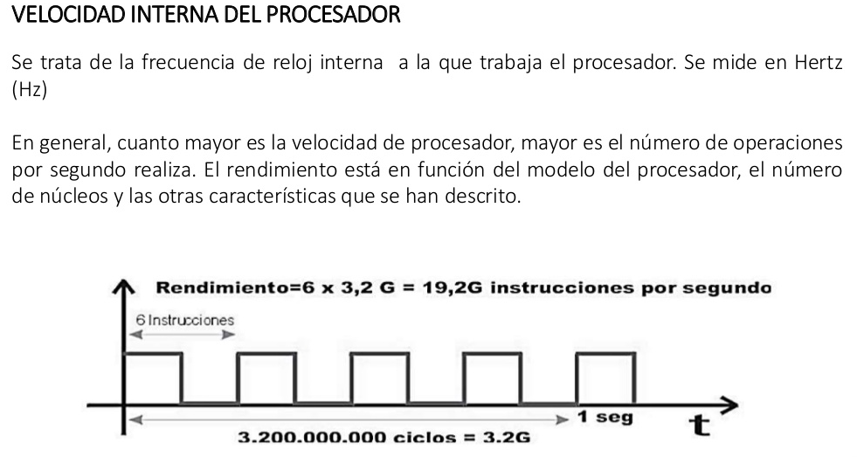
Velocidad Interna del Procesador

Slide 78
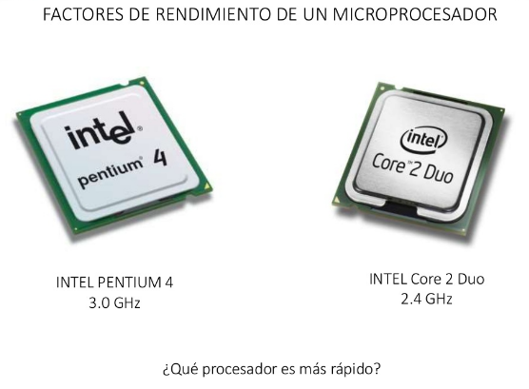
Factores de Rendimiento

Slide 79
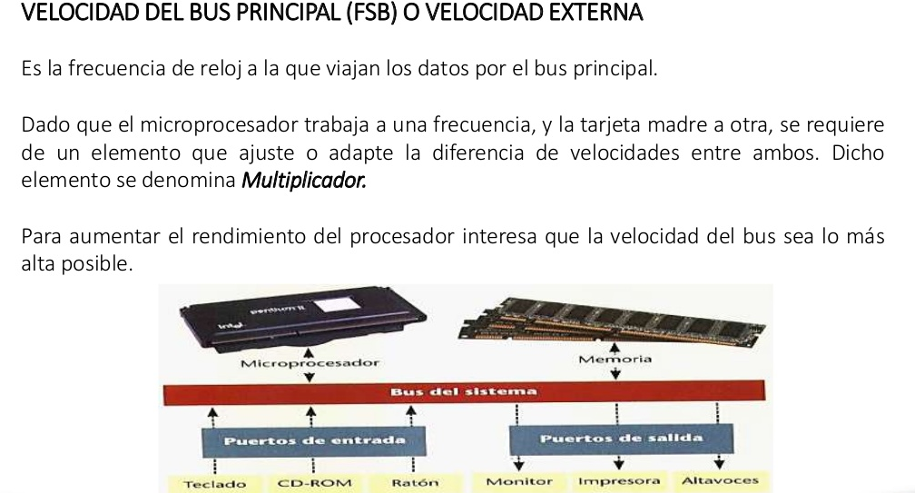
Velocidades del Bus Principal

Slide 80

ESTRUCTURA DE MEMORIA

Slide 81

Analogia Memoria (RAM) Electronica

Slide 82
Memoria con Flip flop

Slide 83

Memoria DRAM
(un Transistor y un Capacitor)

Slide 84
Celda de memoria DRAM
Almacenamiento:
El elemento de almacenamiento de la celda de memoria DRAM es el condensador etiquetado con el número (4) en el diagrama de la sección anterior. La carga almacenada en el condensador se degrada con el tiempo, por lo que su valor se debe restaurar o refrescar periódicamente (leído y re-escrito). El transistor nMOS (3) actúa como una puerta para permitir la lectura o escritura cuando esta abierto o el almacenamiento cuando esta cerrado.
Lectura:
Para la lectura la fila (word line) transmite un valor lógico de 1 (voltaje alto) a la compuerta del transistor nMOS (3) que lo vuelve conductivo permitiendo que la carga almacenada en el condensador (4) sea transferida a la columna de datos.9 La columna de datos (bit line) tiene una capacidad parasítica (5) adicional que absorberá parte de la carga y ralentizará el proceso de lectura. l

Slide 85
Memoria DRAM
la capacidad eléctrica de la columna (bit line) determinará el tamaño necesario del condensador de almacenamiento (4). En el diseño se debe de elegir. Si el condensador de almacenamiento es demasiado pequeño, el voltaje de la columna (bit line) tardaría demasiado tiempo en alcanzar o no alcanzaría el nivel necesario por los amplificadores al final de cada columna de datos. Ya que el proceso de lectura degrada la carga en el condensador de almacenamiento (4), su valor debe de ser re-escrito tras cada lectura.
Escritura:
El proceso de escritura es el más sencillo. El valor deseado 1 (voltaje alto) o 0 (voltaje bajo) se transmite al la columna de datos (bit line). La fila de datos (word line) activa los transistores nMOS (3) conectando la fila de datos con el valor a escribir al condensador de almacenamiento (4).9 El único factor a tener en cuenta es asegurar que el transistor nMOS (3) se mantiene abierto el tiempo necesario para permitir que el condensador se cargue o descargue completamente

Slide 86

Celda de Memoria DRAM

Slide 87
MEMORIA
Una memoria vista desde el exterior, tiene la estructura mostrada en la figura 3-1. Para efectuar una lectura se deposita en el bus de direcciones la dirección de la palabra de memoria que se desea leer y entonces se activa la señal de lectura (R); después de cierto tiempo (tiempo de latencia de la memoria), en el bus de datos aparecerá el contenido de la dirección buscada. Por otra parte, para realizar una escritura se deposita en el bus de datos la información que se desea escribir y en el bus de direcciones la dirección donde deseamos escribirla, entonces se activa la señal de escritura (W), pasado el tiempo de latencia, la memoria escribirá la información en la dirección deseada. Internamente la memoria tiene un registro de dirección (MAR, memory address register), un registro buffer de memoria o registro de datos (MB, memory buffer, o MDR, memory data register) y, un decodificador como se ve en la figura 3-2. Esta forma de estructurar la memoria se llama organización lineal o de una dimensión. En la figura cada línea de palabra activa todas las células de memoria que corresponden a la misma palabra.

Slide 88

TIPOS DE MEMORIA

Slide 89

DISPOSITIVOS DE ALMACENAMIENTO

Slide 90

MEMORIA RAM o DE ACCESO ALEATORIO

Slide 91
MEMORIA DE ACCESO ALEATORIO (RAM)
La memoria de acceso aleatorio (Random Access Memory, RAM) se utiliza como memoria de trabajo de computadoras para el sistema operativo, los programas y la mayor parte del software. En la RAM se cargan todas las instrucciones que ejecuta la unidad central de procesamiento (procesador) y otras unidades del computador.
Se denominan «de acceso aleatorio» porque se puede leer o escribir en una posición de memoria con un tiempo de espera igual para cualquier posición, no siendo necesario seguir un orden para acceder (acceso secuencial) a la información de la manera más rápida posible.
Durante el encendido de la computadora, la rutina POST verifica que los módulos de RAM estén conectados de manera correcta. En el caso que no existan o no se detecten los módulos, la mayoría de tarjetas madres emiten una serie de sonidos que indican la ausencia de memoria principal. Terminado ese proceso, la memoria BIOS puede realizar un test básico sobre la memoria RAM indicando fallos mayores en la misma.

Slide 92
ROM (Memoria de Solo Lectura)
Existe un tipo de memoria que almacena información sin necesidad de corriente eléctrica; se trata de la ROM (Read Only Memory, o Memoria de Sólo Lectura), a veces denominada memoria no volátil, dado que no se borra cuando se apaga el sistema.
La memoria de sólo lectura, conocida también como ROM (acrónimo en inglés de read-only memory), es un medio de almacenamiento utilizado en ordenadores y dispositivos electrónicos, que permite solamente la lectura de la información y no su escritura, independientemente de la presencia o no de una fuente de energía. Cabe recordar que esta es una memoria de acceso secuencial.
Este tipo de memoria permite almacenar la información necesaria para iniciar el ordenador. De hecho, no es posible almacenar esta información en el disco duro, dado que los parámetros del disco (vitales para la inicialización) forman parte de dicha información y resultan esenciales para el arranque.

Slide 93
Memoria Rom y la Bios
Existen diferentes memorias de tipo ROM que contienen dichos datos esenciales para iniciar el ordenador, entre ellas:
El BIOS,es un programa que permite controlar las principales interfaces de entrada-salida, de ahí el nombre BIOS ROM que a veces se le da al chip de la memoria de sólo lectura de la placa madre que lo aloja.
Los datos almacenados en la ROM no se pueden modificar, o al menos no de manera rápida o fácil. Se utiliza principalmente en su sentido más estricto, se refiere solo a máscara ROM -en inglés, MROM- (el más antiguo tipo de estado sólido ROM), que se fabrica con los datos almacenados de forma permanente y, por lo tanto, su contenido no puede ser modificado de ninguna forma.

Slide 94

BIOS (Basic Input/Output System)

Slide 95
BIOS (Basic Input/Output System)
En informática, el acrónimo BIOS se refiere a las siglas en inglés de Basic Input/Output System, cuya traducción en español es "Sistema Básico de Entrada/Salida"; también es conocido como "System BIOS", "ROM BIOS" o "PC BIOS"; es un estándar de facto que define la interfaz de firmware para computadoras IBM PC compatibles.
El firmware BIOS es instalado dentro de la computadora personal (PC), y es el primer programa que se ejecuta cuando se enciende la computadora.
El propósito fundamental del BIOS es iniciar y probar el hardware del sistema y cargar un gestor de arranque o un sistema operativo desde un dispositivo de almacenamiento de datos.
Además, el BIOS provee una capa de abstracción para el hardware, por ejemplo, que consiste en una vía para que los programas de aplicaciones y los sistemas operativos interactúen con el teclado, el monitor y otros dispositivos de entrada/salida.

Slide 96
Instalacion del Sistema Plug and Play
Cuando se instala un sistema Plug and Play, el principal arbitro entre el software y el hardware, el BIOS (sistema basico de entrada y salida), es el primer componente que asume los controles.
El BIOS busca todos los dispositivos que precisa, ya sea una placa de video, el teclado o una unidad de disco de manera que la PC opere adecuadamente.
El BIOS identifica estos dispositivos basados en sus identificadores inequivocos, que son codigos colocados permanentemente en las ROMs (memorias de solo lectura) de los dispositivos. El BIOS, entonces, envia los datos hacia el sistema operacional.
El sistema operacional u operativo ejecuta drivers especiales, denominados enumeradores osea programas que actuan de interfaces entre el sistema operacional y los diferentes dispositivos.
Hay Enumaeradores de barra SCSI, Enumerador ISA , Enumerador de Puerta.
Enumerador de Barra SCSI: placa scsi , placa de red.
Enumerador ISA: Disco rigido, placa de sonido, DAT.
Enumerador de Puerta: Mouse, Teclado.
Todos van dirigidos o conectados a un administrador de configuracion.

Slide 97
ENUMERADORES
El sistema operacional solicita a cada enumerador que identifique que dispositivos va a controlar el numerador y que recursos precisa o necesita.
El sistema operacional recibe las informaciones de los enumeradores y las almacena en un arbol de hardware, que es un banco de datos almacenados en RAM.
El sistema operacional examinara este arbol de hardware para arbitrar los recursos. En otras palabras, despues de almacenadas las informaciones, el sistema operacional decide que recursos “interrupciones (IRQs)”, por ejemplo dirigir hacia cada dispositivo.
Un driver de dispositivo es un pequeño codigo adicional que instruye al sistema operacional sobre caracteristicas del hardware que precisa.
Si el sistema no encuentra el driver necesario, solicita que el usuario lo instale. El sistema carga todos los driver s de dispositivos e informa en cada caso que recursos esta usando.

Slide 98

Esquema de Enumeraddores

Slide 99

MEDIDAS EN INFORMATICA

Slide 100

¿Que es un Byte?
¿Que es un Byte(b)?
equivalente a octeto (es decir a ocho bits), para fines correctos, un byte debe ser considerado como una secuencia de bits contiguos, cuyo tamaño depende del código de información o código de caracteres en que sea definido.
En otras palabras un Byte es el conjunto de ocho bits continuos los cuales únicamente pueden almacenar dos valores (0) y (1); y puede guardan un carácter alfanumericos como son (letra, numero o signo especial).
Un carácter = Una letra o Un numero o un signo especial “A” en ASCII seria (64+1=65) en decimal que pasado a binario seria (1000001)

Slide 101

Byte y Bits

Slide 102

Conjunto de Bits
Con un conjunto de 8 bits podemos obtener hasta un total de 255 combinaciones diferentes por cada byte (ver código ASCII Completo).

